Slide 1


Children Education

Slide 2
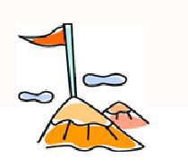
목차
A
자녀 교육
B
학습지 구독
C
사교육 과목 구성율
D
변화하는 교육 트렌드

Slide 3

A. 자녀 교육
Children education
Children education develops humanity formation and social adaptability as a social being
These include personality traits and knowledge transfer
자녀 교육
교육은 자녀를 사회적 존재로서 인간성 형성과 사회 적응성을 기르는 데 중점을 두고 있으며 여기에는 성격 특성과 지식 전달을 포함하고 있음

